Slide 1
স্বাগতম

Slide 2
পরিচিতি
বিনয় ভূষণ চক্রবর্ত্তী
সহকারি শিক্ষক (ব্যবসায় শিক্ষা)
বি.কম(অনার্স) বি.এড,এম.কম।
প্রেমদাময়ী বালিকা উচ্চ বিদ্যালয়।
মাধবপুর,হবিগঞ্জ।
# 01712 41 70 45 &
01818 96 99 01
binoyc01@yahoo.com or
binoyc01@gmail.com

Slide 3
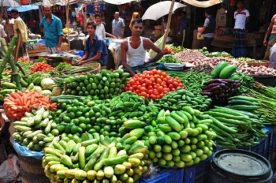
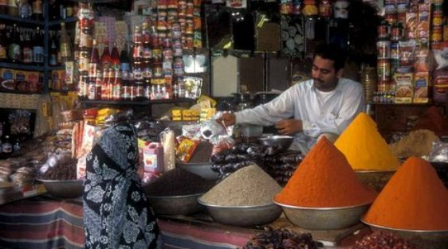
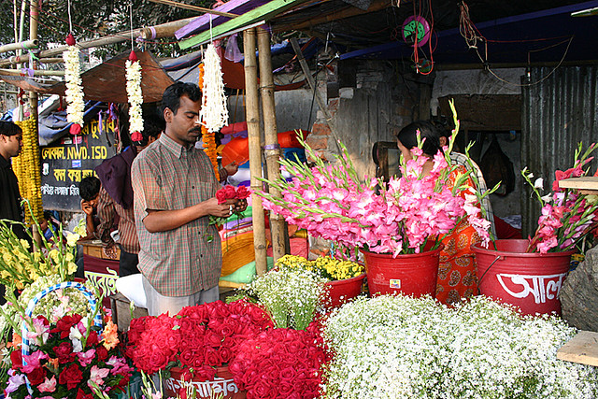
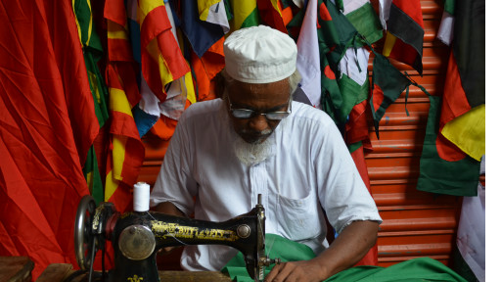

Slide 4
একমালিকানা ব্যবসায়

Slide 5
শিখনফলঃ
১। একমালিকানা ব্যবসায় সম্পর্কে ব্যাখ্যা করতে পারবে।
২। একমালিকানা ব্যবসায়ের সুবিধা,অসুবিধা ও ক্ষেত্র সমূহ আলোচনা করতে পারবে।
৩। একমালিকানা ব্যবসায়ের বৈশিষ্ট্য সমূহ আলোচনা করতে পারবে ।

Slide 6
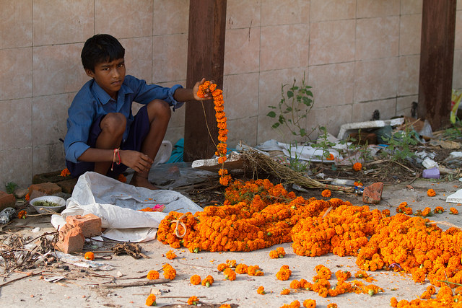

Slide 7
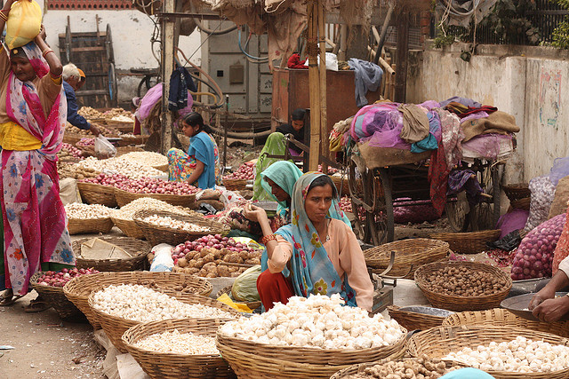

Slide 8
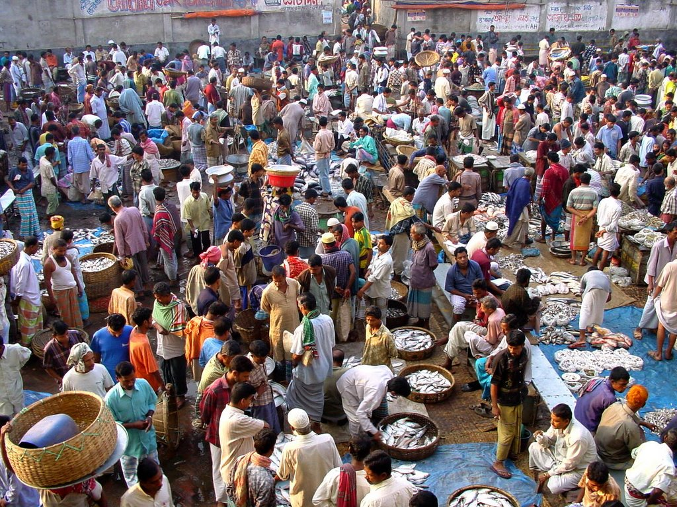

Slide 9
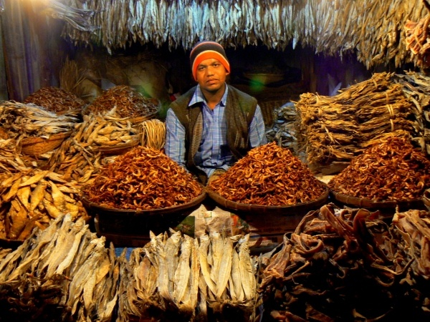

Slide 10
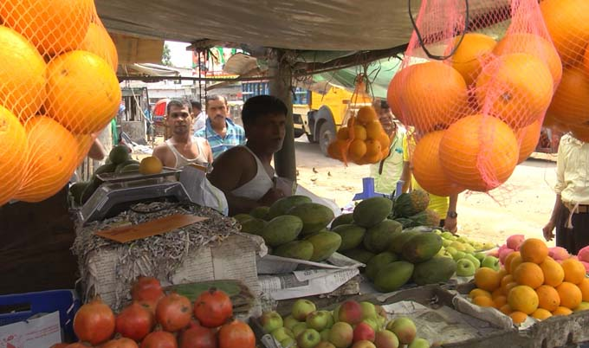

Slide 11
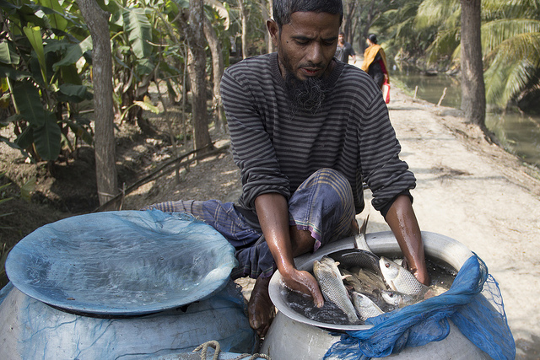

Slide 12
দলীয় কাজঃ
একমালিকানা ব্যবসায়ের যে কোন তিনটি ক্ষেত্র আলোচনা কর।

Slide 13
মূল্যায়নঃ
১। একমালিকানা ব্যবসায় বলতে কী বুঝ?
২। একমালিকানা ব্যবসায়ের তিনটি সুবিধা ও অসুবিধা উল্লেখ কর।
৩। একমালিকানা ব্যবসায়ের পাঁচটি বৈশিষ্ট্য উল্লেখ কর ।
ত

Slide 14
বাড়ির কাজঃ
একমালিকানা ব্যবসায়ের ভূমিকা আলোচনা কর।

Slide 15
ধন্যবাদ সবাইকে

